Slide 1
实验1:随机算法的优越性
实验目的
  进一步理解随机算法的概念
  进一步理解随机算法简洁性
  进一步理解随机算法高效性
  观察Hash函数个数对算法性能的影响
  根据实验结果，得出最佳的经验参数设置
  规范书写实验报告

Slide 2
实验内容
用minHash进行集合相似性连接
  输入：集族R={r₁,…,r_{n}}, c∈(0,1]
  输出： {<r,s>∈R×R | simlariry(r,s)≥c}
  similarity(r,s) = |r∩s|/|r∪s|
  要求： （不要求具体的实现语言）
  实现Naïve算法
  实现minHash算法
  比较两种算法的运行结果是否一致
  设置不同Hash函数个数，查看运行效率差别
  设置不同Hash函数个数，比较返回结果差别
  总结得出确保最佳效果的Hash函数个数
  更换数据集，重复上述结果，得出一致的结论
  撰写实验报告

Slide 3


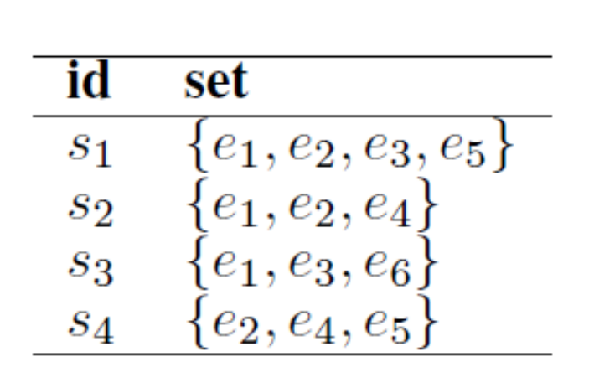




实验数据
1
4 2
2
1
3
3
1
5
4 5
2 4
6
6
4
0
1
2
3
4
数据的逻辑形式
数据的物理形式
txt文件
数据的内存形式

Slide 4
实验步骤-minHash值计算与存储
哈希值
集合编号列表
0
1 | 3 | 7 | 10 | 23 | 45 | 84 | …
1
2 | 4 | 6 | 11 | 13 | 15 | 18 | …
2
5 | 9 | 10 | 17 | 18 | 20 | 22 | …
哈希函数h
3
2 | 4 | 5 | 6 | 14 | 16 | 29 | …
|h|
1 | 2 | 3 | 9 | 17 | 18 | 99 | …
链表个数等于值域大小
i∈L_{h}(v) ⇔ h(A_{i})=v

Slide 5
实验步骤-算法描述
计算minHash并组织计算结果
/*找出与A相似的集合,假定使用了H个哈希函数h1,…,h_{H}*/
2. For each set A Do
3. 根据h₁(A),…,h_{H}(A) 定位得到H个链表L₁,L₂,…L_{H}
4. L=Uion(L₁,…,L_{H})；
For each B∈L Do
count(B) = B在L₁,L₂,…L_{H}出现的总次数
if( count(B)/H >=c ) 输出 (A,B)

Slide 6
T引出的计算问题
实验步骤-4-7步优化
合并
递增顺序
查找出现次数≥ T=cH的元素

Slide 7
例子
T = 4
1
3
5
10
13
10
13
15
5
7
13
13
15
结果: 13

Slide 8
序列合并算法
HeapMerger
MergeOpt
[SK04]
[LLL08, BK02]
ScanCount
MergeSkip
DivideSkip

Slide 9
基于堆的算法
1
4
1
2
Min-heap
10
5
13
15
1
3
13
7
5
15
13
输出13
10
13
使用堆计算每个元素的出现次数

Slide 10
基于堆的算法
Push to heap
……
Min-heap
使用堆计算每个元素的出现次数

Slide 11
MergeOpt 算法
二分搜索
长序列: T-1
短序列

Slide 12
mergeOpt算法
1
3
4
2
Min-heap
13
15
1
3
10
5
5
输出13
10
13
7
13
15
13
4-1=3 Long lists
5-3=2 short lists
使用堆计算每个元素的出现次数

Slide 13
ScanCount
String ids
出现次数
增加 1
1 2 3
…
0
1
1
3
5
10
13
10
13
15
5
7
13
13
15
0
1
0
13
结果
4
0
14
0
15
阈值 T≥ 4
2
0

Slide 14
序列合并算法
HeapMerger
MergeOpt
[SK04]
[LLL08, BK02]
ScanCount
MergeSkip
DivideSkip

Slide 15
MergeSkip 算法
Pop T-1
Min-heap
……
Jump
大于 or 等于
T-1

Slide 16
mergeSkip算法(例)
13
15
2
4
1
Min-heap
10
5
13
15
1
3
13
7
5
15
13
输出13
10
13
使用堆计算每个元素的出现次数

Slide 17
devideSkip算法
二分搜索
MergeSkip
总出现次数≥T-L
L个长序列
M-L个短序列

Slide 18
devideSkip算法(例)
Min-heap
3
1
4
2
13
5
13
15
1
10
3
13
7
5
15
13
10
13
3个短序列
出现次数≥4-2=2
2个长序列
输出13

